Slide 1
Vigor無線管理系統APM
UBLink.org

Slide 2
統一管理的好處
設定好設定檔到全部Wifi AP派送設定檔完成只需要10分鐘
統一查看Wifi AP狀態和流量
統一更新Firmware
統一備份設定
遠端重新開機
負載平衡
統一管理Switch

Slide 3
結合現有的防火牆 架構不用變更

Slide 4
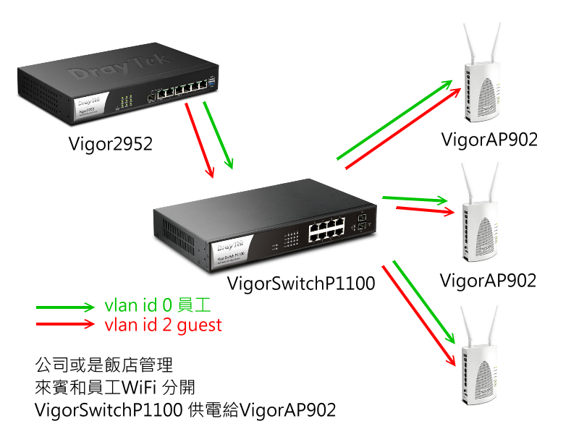
區分來賓與員工使用的無線網路

Slide 5
認證方式
本機驗證
鎖MAC/WEP/WPA/WPA2/802.1x
Radius
LDAP(大架構使用)

Slide 6
可挑選的型號
Vigor2135 系列內建APM可管2台AP
Vigor2927 系列內建APM可管20台AP
Vigor2952/2952P內建APM可管20台AP
Vigor2962/3910內建APM可管50台AP
VigorAP802/810
VigorAP903
VigorAP912C
VigorAP918R/RP(室外防水)
VigorAP920RP(室外防水)
VigorSwitch P2100
VigorSwitch P1280
VigorSwitch P2280x(可以設定排程供電)

Slide 7
Vigor機型差異
機型(以原廠公佈為準) | LTE200n | 2135 | 2926 | 2927 | 2962 | 1000B | 3910 | VigorConnect 軟體
產地 | TW | TW | TW | TW | TW | TW | TW | Win/Linux
效能(Mbps) | 300 | 600 | 500 | 800 | 2200 | 2000 | 9400
硬體加速(Mbps) | 無 | 有(940) | 有(900) | 有 940 Mbps (單WAN) 1.8 Gbps (雙WAN) |  |  | 無
IPSec效能(Mbps-AES256) | 50 | 150 | 80 | 290 | 900 | 無 | 3300
SSLVPN效能(Mbps) | 25 | 100 | 45 | 120 | 650(lan-lan)/50(Dial-in) | 無 | 1600
PPTP VPN效能(Mbps) |  | 50 | 60 | 70 | 60-180(版本不同) | 無 | 250
Port速度(Mbps) | Giga | Giga | Giga | Giga | 2.5G+SFP | 2.5G+SFP | Giga+(SFP+10G)
連線數(萬) | 3 | 5 | 5 | 6 | 30 | 10 | 100
Wan數 | 1(p2可變Lan) | 1 | 2+2U | 1+1(Wan/P0)+2U | 1(2.5G)+1SFP/Rj5可變 | 4 Wan / 2Lan | 4+1(2.5G)+(1SFP+10G)
VPN數 | 2 | 2 | 50 | 50/25ssl | 200/50ssl | 無 | 500/200ssl
VPNMatcher | 有 | 無 | 有 | 有 | 有 | 無 | 有
OpenVPN | 有 | 有 | 有 | 有 | 有 | 無 | 有
VigorAP管理 | 2 | 2 | 20 | 20 | 50 | 30 | 50 | 100
Switch管理 | 無 | 無 | 10 | 10 | 30 |  | 30

Slide 8
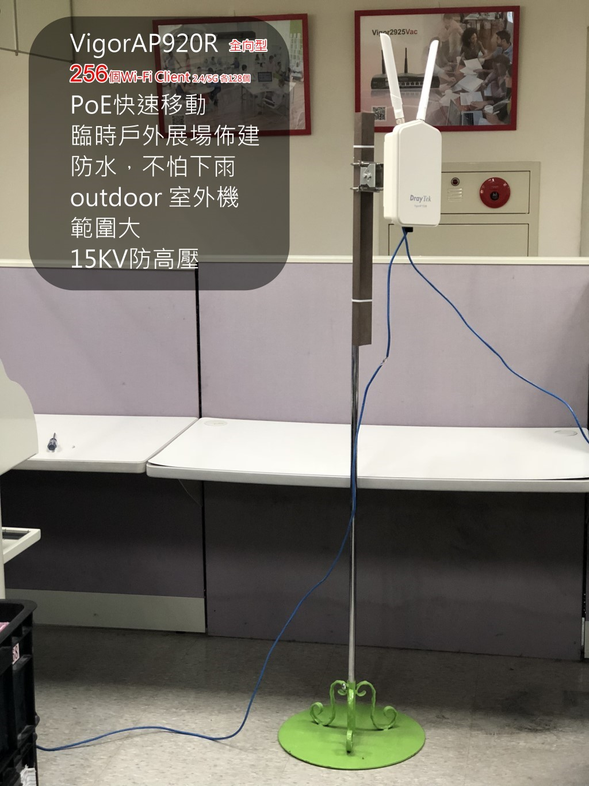
VigorAP920R/RP 室外三防AP

Slide 9
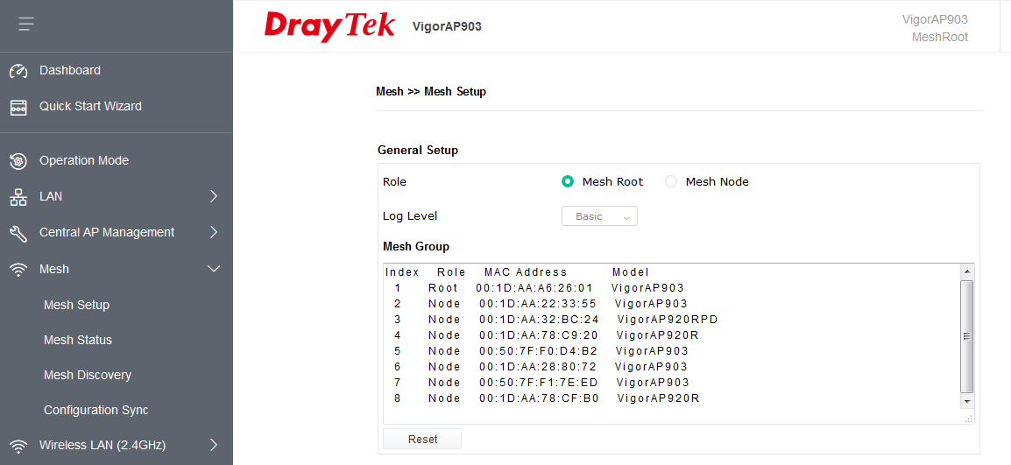
Vigor Mesh Mode
Mesh root 1, node 7

Slide 10
Mesh Mode

Slide 11
VigorAP Client 數
型號 | AP802 | AP810 | AP903 | AP912C | AP918R | AP918RPD | AP920RP | AP960C | AP1000C | AP1060C
產地 | MIC | MIC | MIC | MIC | MIC | 台灣 | 台灣 | MIC | 台灣 | 台灣
WiFI 6 |  |  |  |  |  |  |  | ax |  | ax
User | 64 | 64 | 128 | 256 | 256 | 256 | 256 | 256 | 384 | 256
2.4g | 32/SSID | 64 | 64/SSID | 128/SSID | 128/SSID | 128/SSID | 128/SSID | 128/SSID | 128/SSID | 128/SSID
5g | 32/SSID | 無 | 64/SSID | 128/SSID | 128/SSID | 128/SSID | 128/SSID | 128/SSID | 128/SSID | 128/SSID
5g2 |  |  |  |  |  |  |  |  | 128/SSID | 128/SSID
Lan port-A | 1 | 4,100M | 4 | 1 | 1 | 1in1out | 1in1out | 1 | 1in1out | 1個2.5g
實體Lan port-B | 無 | 1,100M | 1 | 無 | 無 | 無 | 無 | 無 | 無 | 無
PoE | 無 | 有 | 有 | 有 | 有 | 有 | 有 | 有 | 有 | 有
PoE Out | 無 | 無 | 無 | 無 | 無 | 有 | 有 | 無 | 無 | 無
Mesh | only node | 無 | 有 | 有 | 有 | 有 | 有 | 有 | 有 | 有
最大速度 | 300+867Mbps | 300Mbps | 400+867Mbps | 300+867Mbps | 400+867Mbps | 400+867Mbps | 400+867Mbps | 600+1200Mbps | 400+867+867Mbps | 1.2G+2.4Gbps
耗電watts | 10.7 | 7.5 | 16 | 10 | 43.2(RDP) | 43.2(RDP)60W-out | 43.2(RDP)30W-out | 11 | 19.2W | 21W
變壓器Power | 有附 | 有附 | 有附 | 有附 | 有附 | 無 | 無 | 有附 | 有附 | 沒附變壓器
備註 | 壁插式 |  |  |  |  |  |  |  | Tri-Band | 4x4mimo

Slide 12
可規劃的方式 使用者登入模式一

Slide 13
可規劃的方式彈出視窗 使用者登入模式二
免成本Wifi問卷, MIS,行銷人員必備 Vigor Site Survery
Wi-Fi 無線網路應用
https://www.facebook.com/DrayTek.tw/videos/1977902182221232/?t=0
免費 Wifi行銷~客人一點就直接看菜單,可換成DM, 影片, 折價券等 ,可設排程換廣告內容.
無線網路行銷
https://www.facebook.com/DrayTek.tw/videos/1976474412364009/?t=0

Slide 14
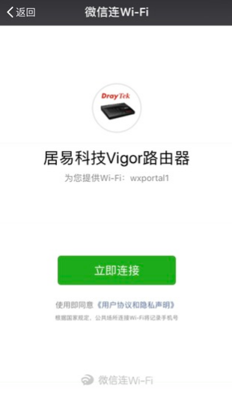
SMS Pin/FB/G+ Hotspot Web Portal(Social Login)

Slide 15
AP Dashboard

Slide 16
AP中央管理狀態

Slide 17
Wifi 設定檔-設定/套用派送

Slide 18
AP維護-備份/韌體更新

Slide 19
AP流量

Slide 20
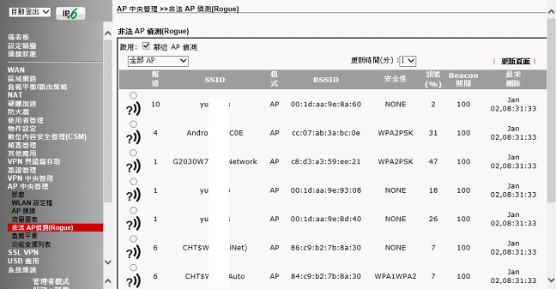
非法AP查看

Slide 21
AP負載平衡

Slide 23
功能支援列表

Slide 24
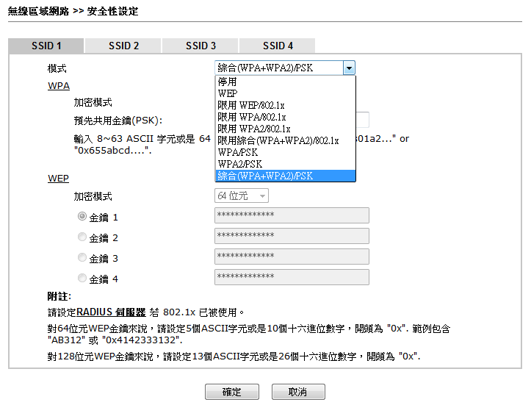
驗證-鎖MAC/WEP/WPA/WPA2

Slide 25
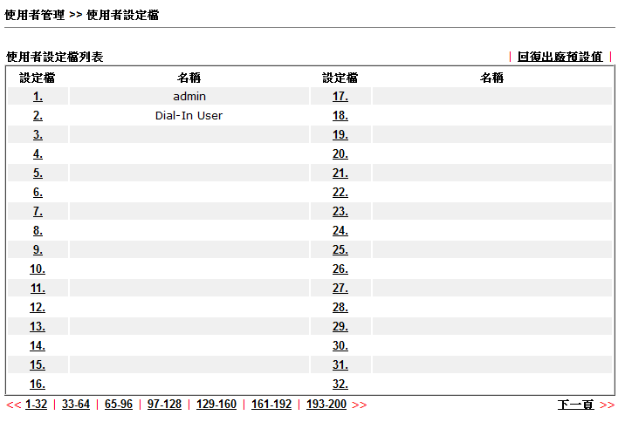
驗證-本機User

Slide 26
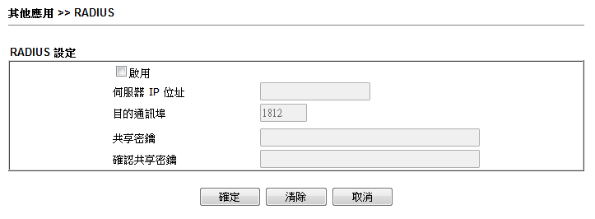
Radius

Slide 27
LDAP

Slide 28
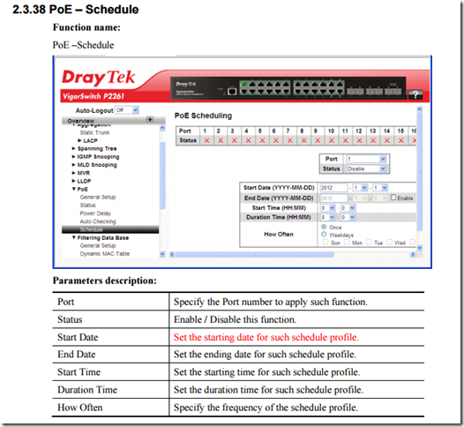
VigorSwitch P2261可以設定排程供電

Slide 29
大架構(URS或是自建LDAP)

Slide 30
大架構各端點狀態查看
VigorACS SI (年約)
VigorConnect (Free 同一個網路100台
UBDDNS(50點500/年)
VPN連接
LibreNMS

Slide 31
其他功能
頻寬管理
功率調整
排程重開

Slide 32
VigorSwitch
型號 | G1080 | G1280 | G2100 | G2280x | G2540x | P1280 | P2100 | P2121 | P2280x | P2540x
產地 | CN | CN | CN | CN | CN | CN | CN | CN | CN | CN
PoE |  |  |  |  |  | 340W | 140W | 140W | 400W | 400W
管理等級 | Web | Web | L2+ | L2+ | L2+ | Web | L2+ | L2 | L2+ | L2+
10G/1G SFP+ | no | no | no | 4 | 6 | no | no | no | 4 | 6
1G SFP | no | 4c | 2 |  |  | 4c | 2 | 4c
Giga Port數 | 8 | 24+4c | 8+2 | 24 | 48+6c | 24+4c | 8+2 | 8+4c | 24 | 48+6c
包裝 | 桌上 | 1U | 桌上+機架 | 1U | 1U | 1U | 桌上+機架 | 1U | 1U | 1U
OS |  | DrayOS | DrayOS | DrayOS | DrayOS | DrayOS | DrayOS | DrayOS | DrayOS | DrayOS
Check PoE ip |  |  |  |  |  | 有 | 有 | 有 | 有 | 有
排程 PoE 開關 |  |  |  |  |  | 有 | 有 | 有 | 有 | 有
Switching Capacity | 16 Gbps | 56 Gbps | 20 Gbps | 128 Gbps | 216 Gbps | 56 Gbps | 20 Gbps | 24 Gbps | 128 Gbps | 216 Gbps
Forwarding Rate | 11.9 Mpps | 41.7 Mpps |  | 95.2 Mpps | 160.7 Mpps(64bytes) | 41.7 Mpps |  | 17.9 Mpps | 95.2 Mpps | 160.7 Mpps(64bytes)
MAC Address Table | 4k | 8k | 8k | 16k | 32k | 8k | 8k | 8k | 16k | 32k
SNMP | 無 | v1/v2c/v3 | v1/v2c/v3 | v1/v2c/v3 | v1/v2c/v3 | v1/v2c/v3 | v1/v2c/v3 | v1/v2c/v3 | v1/v2c/v3 | v1/v2c/v3
ONVIF | 無 | 有 | 有 | 有 | 有 | 有 | 有 | 有 | 有 | 有
sFlow |  |  |  | 有 | 有 |  |  |  | 有 | 有
Static Route/IP Route |  |  | 有 | 有 | 有 |  | 有 |  | 有 | 有
DHCP Server |  |  | 有 | 有 | 有 |  | 有 |  | 有 | 有

Slide 33
@LINE http://line.naver.jp/ti/p/%40xat.0000132120.jmw

Slide 34
The END
感謝您 !!
如果您有任何的問題
單項產品詳細簡報請洽詢各區服務處
請洽
台中:裕笠科技股份有限公司
電話:04-2260-5121
help@ublink.org
台北:遠豐科技股份有限公司
電話:02-2932-1422
help@farich.com
高雄:鉅創科技股份有限公司
電話:07-588-1868
kshelp@ublink.org

